Slide 1
海 洋 与 湖 沼
报告人： 刘秀娟 李晓燕
2018年11月21日

Slide 2
目 录
期 刊 介 绍
稿件处理流程
浙江大学来稿统计

Slide 3
目 录
期 刊 介 绍
稿件处理流程
浙江大学来稿统计

Slide 4
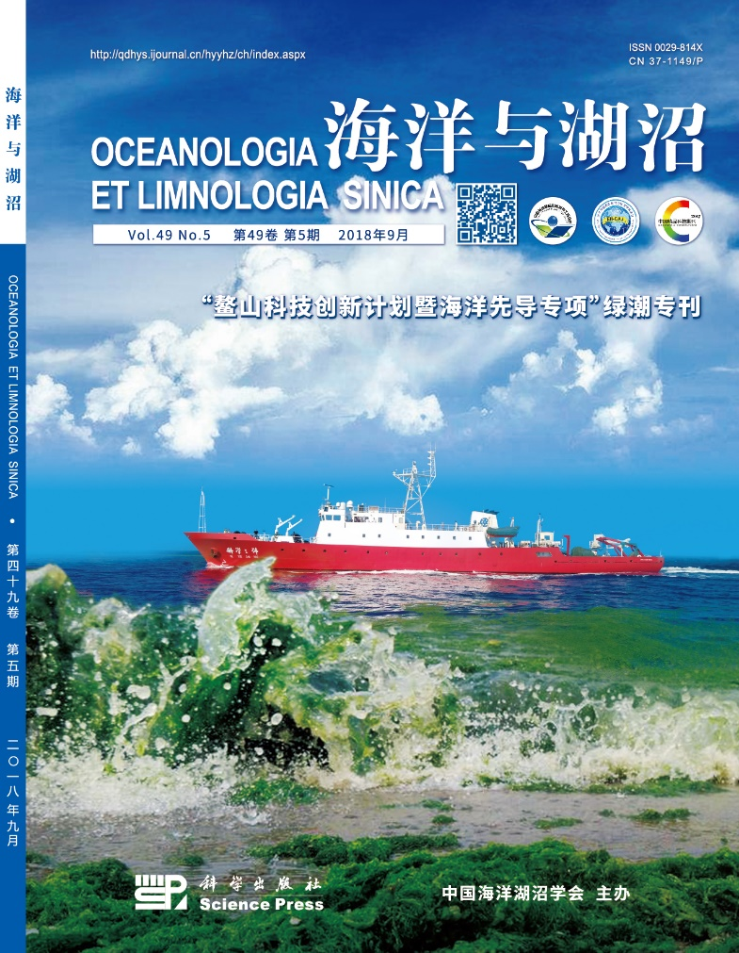
基 本 信 息
创刊时间：1957年
刊 期：双月刊
主 编：孙 松
主管单位: 中国科学技术协会
主办单位: 中国海洋湖沼学会
依托单位: 中国科学院海洋研究所
出版单位: 科学出版社
CN：37-1149/P
ISSN: 0029-814X

Slide 5
基 本 信 息
中文核心期刊，中国科技核心期刊，中国精品科技期刊；
水科学领域最早、最有影响力的综合性学术刊物之一；
以报道基础和应用基础研究成果为主，重点刊载有影响的重要技术研发成果论文；
主要发表江河湖海、沼泽湿地等方面的高端科技论文；
目前年平均收稿约312篇，发稿量约150篇，退稿率约为52%。

Slide 6
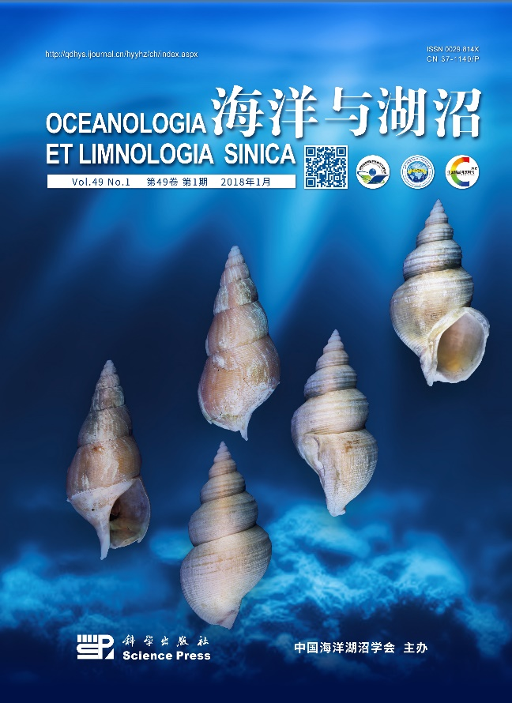
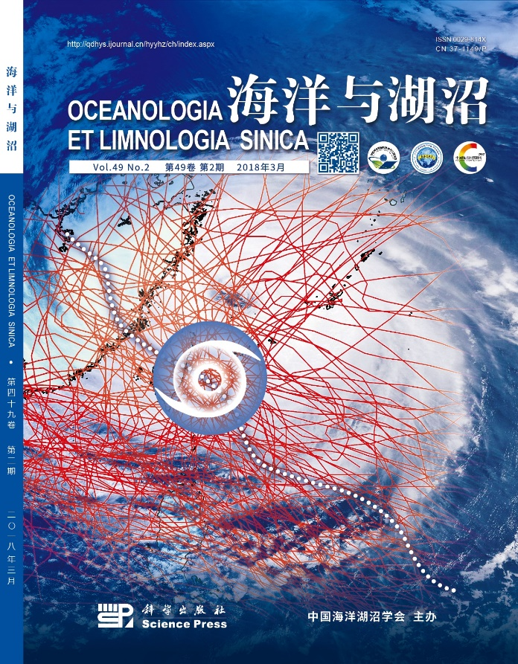
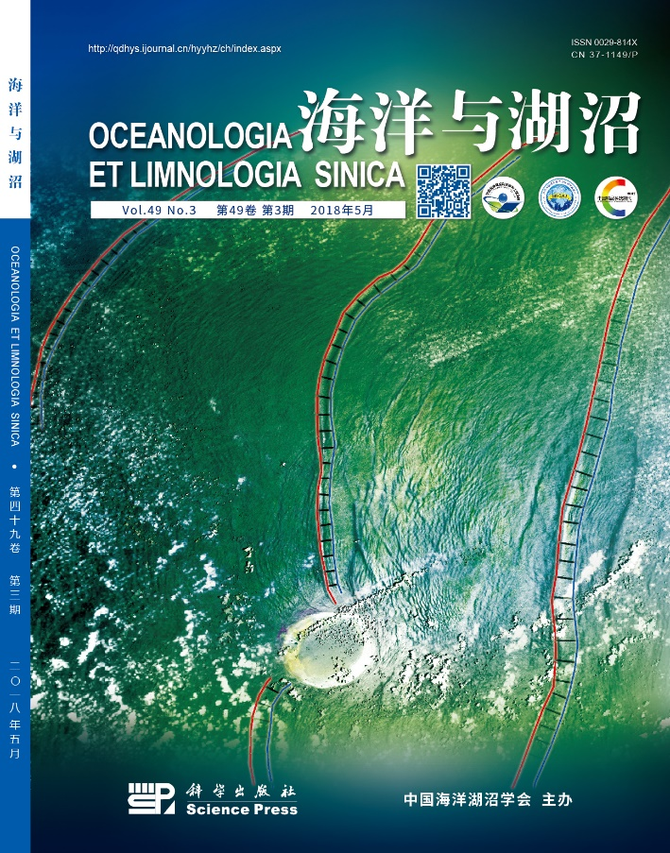
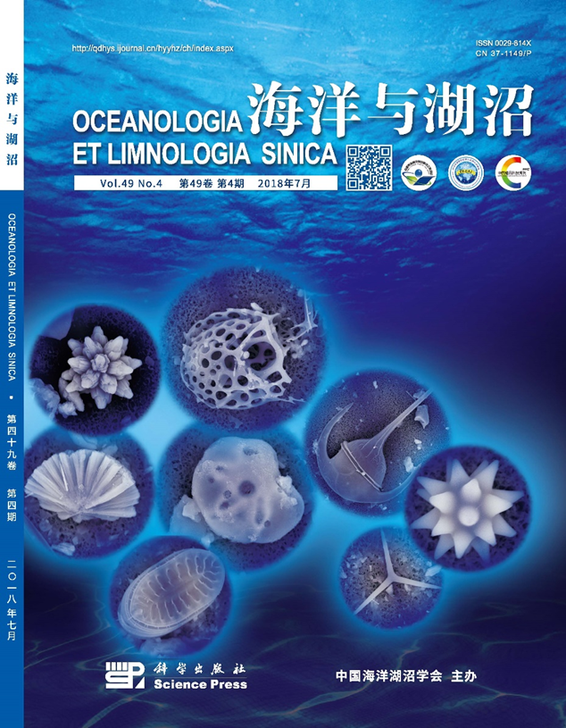
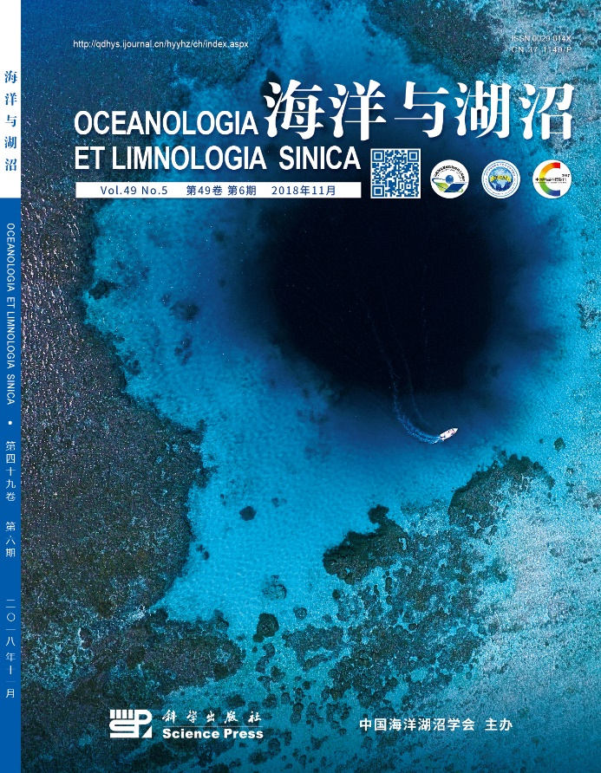
基 本 信 息

Slide 7
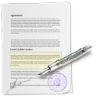
收 录 情 况
1
国内数据库
2
国外数据库
中国科技论文与引文数据库（中国科技核心期刊）
中国科学引文索引数据库
中国期刊全文数据库等
美国《化学文摘》(CA)
英国《科学文摘》(SA)
联合国水产科学和渔业文摘(ASFA)
Elsevier公司Scopus数据库等

Slide 8
获 奖 情 况
2012年获中国科学院科学出版基金择优资助（三等基金）；
2012—2014年获得中国科协精品科技期刊工程项目资助；
2012—2018年连续获“中国国际影响优秀学术期刊奖”；
2014年入选“第3届中国精品科技期刊”；
2016年被Elsevier的Scopus数据库收录；
2017年 入选“第4届中国精品科技期刊”。

Slide 9
编委会组成
编委会成员共47人，其中两院院士11人，外籍编委4人，均为海洋与湖沼领域的专家学者。
主编：孙松 研究员，助理主编5名
姓名 | 职称/学历 | 专业 | 岗位职责
尹宝树 | 研究员，博士 | 物理海洋 | 物理稿件初审
李超伦 | 研究员，博士 | 海洋生态 | 生态稿件初审
宋金明 | 研究员，博士 | 海洋化学 | 化学、地质稿件初审
孙 黎 | 研究院，博士 | 海洋生物 | 生物稿件初审
徐奎栋 | 研究员，博士 | 海洋生物 | 生物分类稿件初审

Slide 10
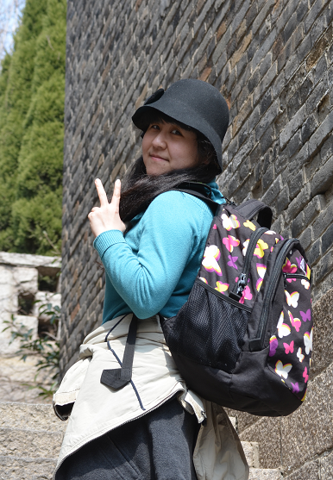
编 辑 队 伍
共3人，均为海洋相关专业研究生毕业。

Slide 11
目 录
期 刊 介 绍
稿件处理流程
浙江大学来稿统计

Slide 12
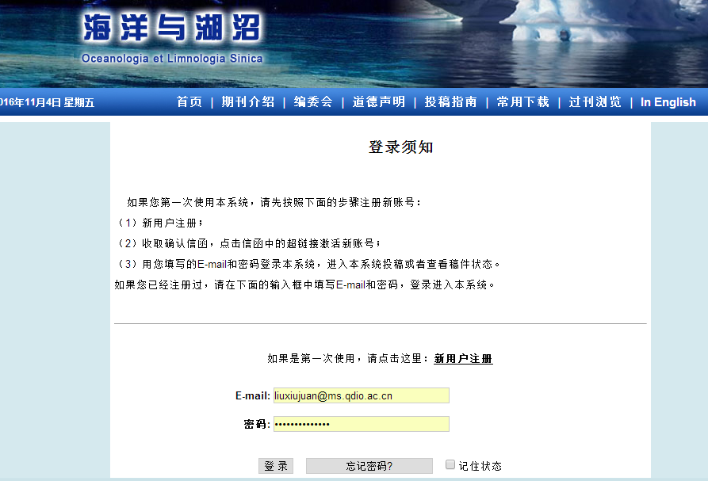
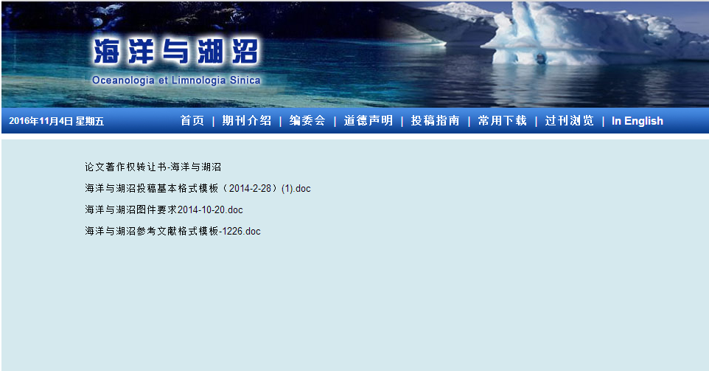
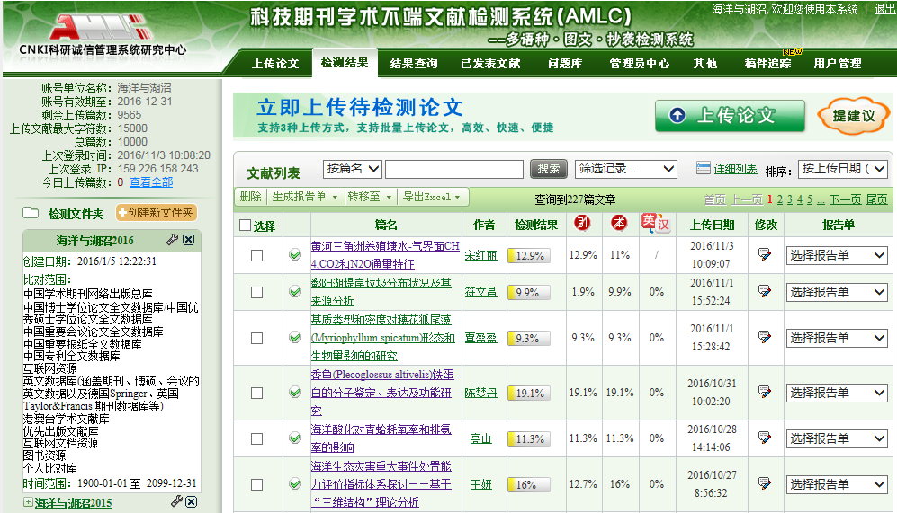
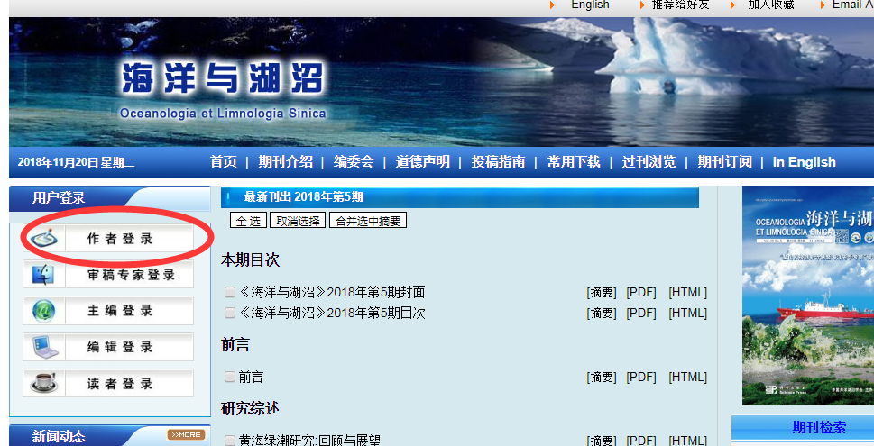
稿件流程
稿件接收至发表约3-6个月
系统投稿
初 审
专家外审
主编终审
编辑校对
印 发
7-10天
30天左右
英文修改
正 文
一 审
编辑加工
网刊发布
责任编辑
初 审
助理主编
初 审
学术结构语言
邮件微信
图文件
排 版
版面费
版权页
内容
格式
查重
学 术
创新性
复 审
30天左右
校 对
印刷邮寄
修改稿
修改说明
文字、图表
标准、规范
内容

Slide 13
目 录
期 刊 介 绍
稿件处理流程
浙江大学来稿统计

Slide 14
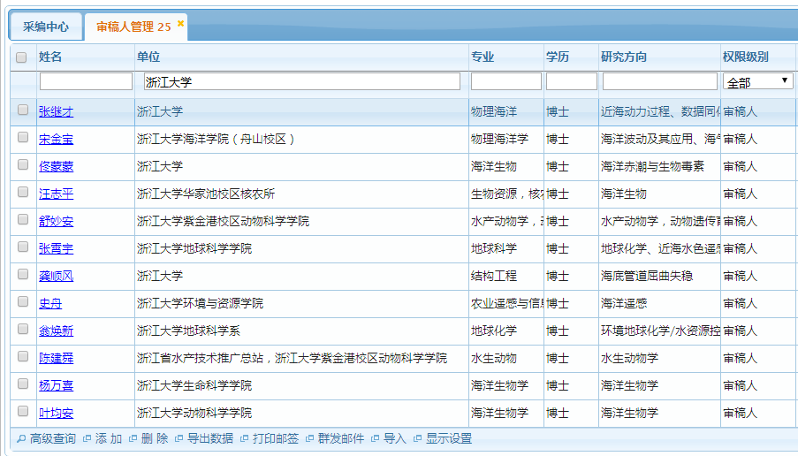
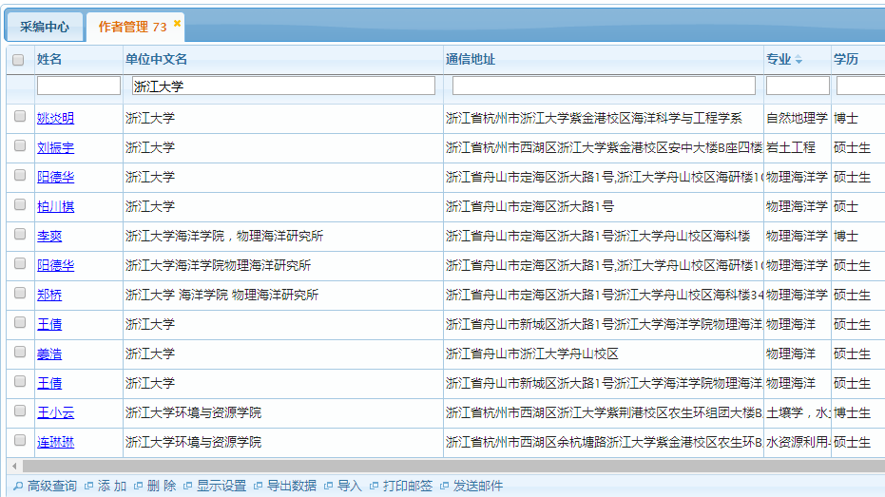
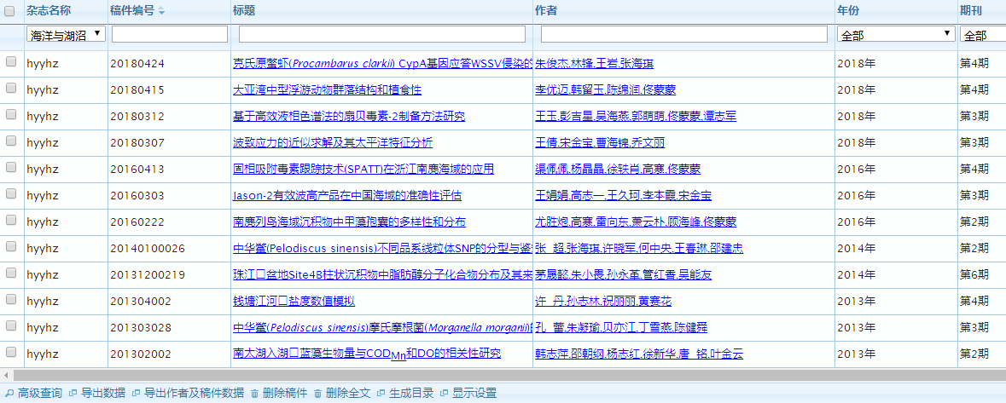
浙江大学发稿统计
2009年至今，共发稿22篇
5
6
年发表论文篇数
4
3
2
1
1
2009年
2010年
2012年
2013年
2014年
2016年
2018年

Slide 15
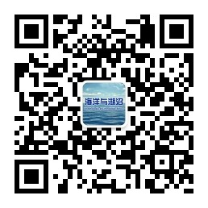
感谢大家对《海洋与湖沼》的支持！
欢迎各位专家投稿、审稿！
网 址: http://qdhys.ijournal.cn/hyyhz/ch/index.aspx
电 话: 0532-82898753
E-mail: ols@qdio.ac.cn

